Slide 1
KORONAKRIISI JA SIVISTYKSEN VOIMA
Timo Miettinen, FT, dos.
Eurooppa-tutkimuksen keskus
Helsingin yliopisto

Slide 2
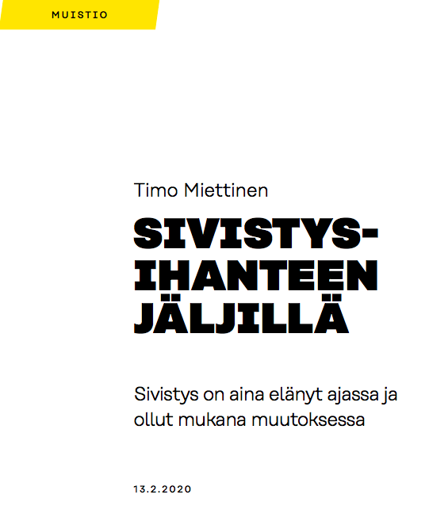
taustaa
Tutkija, Eurooppa-politiikan kommentaattori
Taustalla Sitralle kirjoittamani raportti Sivistysihanteen jäljillä (julk. 13.2.2020)
Raportti osa Sitran Sivistys+ -hanketta, jossa pohditaan sivistyksen merkitystä nykypäivänä

Slide 3
Miksi sivistys?
Yhteiskunta- ja kasvatustieteellisessä keskustelussa sivistyskäsitteen korvanneet: asiantuntijuus, osaaminen, oppiminen, pystyvyysuskomukset jne.
Sivistys vanhahtava, elitistinen, eurosentrinen idea?
Sivistyksellä ei englannin kielessä suoraa vastinetta, taustalla Bildung-perinne

Slide 4
MIKSI SIVISTYS?
Sivistyksen alkuperä uuden ajan humanismissa: ei vain tiedon kerryttämistä vaan ihmisen ja kulttuurin muokkaamista
Keskeistä avoimuus: toisin kuin oppimisella tai osaamisella, sivistyksellä ei yhtä päämäärää
Keskeiset teoriaperinteet:
Ihminen (Bildung)
Kulttuuri (civilization)
Julkisuus (civility)

Slide 5
Sivistyksen lajit
Tiedollinen sivistys: mitä minun tulee tietää?
Eettinen sivistys: miten minun tulee toimia ja kohdella muita ihmisiä?
Yhteiskunnallinen/poliittinen sivistys: miten osallistun?
Sivistyksen idea: kaikkia näitä ulottuvuuksia on käsiteltävä yhdessä

Slide 6
Sivistyksen haasteet
Koronakriisin ratkaisu tai siihen sopeutuminen edellyttää tiedon hallintaa, mutta myös kykyä eettiseen ja poliittiseen ajatteluun. Pelkkä tieto ei riitä, tarvitaan ymmärrystä ja keskustelua esimerkiksi rajoitustoimien yhteiskunnallisesta hyväksyttävyydestä.

Slide 7
Sivistyksen haasteet
2. Koronakriisi rikkoo monia intuitiivisia käsityksiä länsimaisesta yksilöetiikasta: teot ja seuraukset eivät kulje käsi kädessä.
Eettinen ajattelu on kytkettävä tietoon ja yhteiskunnalliseen ymmärrykseen.

Slide 8
Sivistyksen haasteet
3. Demokratiat selviävät pandemioiden kaltaisista haasteista paremmin. Demokraattinen yhteiskunta ei elä kuitenkaan vain tiedosta vaan julkisesta keskustelusta.

